Slide 1
Proyecto
Las
de un BARRIO
Revista producida integralmente por el Grupo de Jóvenes de la Asociación Civil Niños del Sur (ANSUR) del Pocho Lavezzi

Slide 2
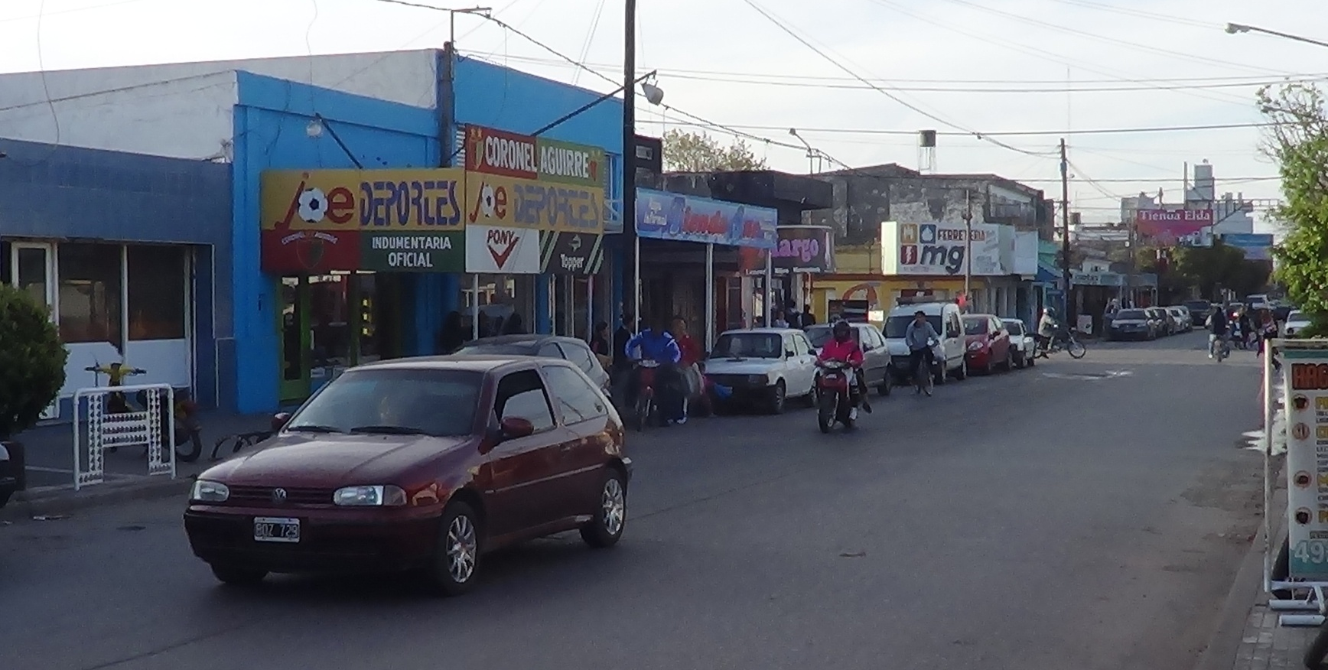
Desde el Espacio Proyecto de Vida de los Jóvenes de Ansur, surgió la idea de llevar a cabo la producción de una revista que contenga la historia del barrio Coronel Aguirre. Allí se ubica nuestra asociación.
Calle Fillipini

Slide 3
Ubicación de Ansur

Slide 4
Grupo de jóvenes
Miguel Muñoz

Slide 5
Grupo de jóvenes
Julio Castillo

Slide 6
Grupo de jóvenes
Yanina Acosta

Slide 7
Grupo de jóvenes
Cristian Escobar

Slide 8
Grupo de jóvenes
Gabriel Acosta

Slide 9
Grupo de jóvenes
Sergio Martínez

Slide 10
Las secciones de nuestra revista son:
Secciones
Editorial
Carta de Ezequiel “Pocho” Lavezzi
Nota a Tito Rosas
Nota a Javier Lomo
Fotogalería
Canción de Rap “Las voces de un barrio”por Sergio Martínez

Slide 11
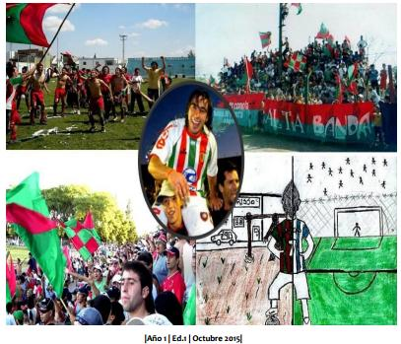
Portada
La composición de la portada está compuesta por un dibujo realizado por Miguel Muñoz, del Grupo de Jóvenes. La misma refleja una imagen del Pocho con la camiseta dividida y dos realidades: la adolescencia y los comienzos en la cancha humilde del Club de sus amores C.A.C.A y por otro lado, un estadio de fútbol y la consagración en primera.

Slide 12
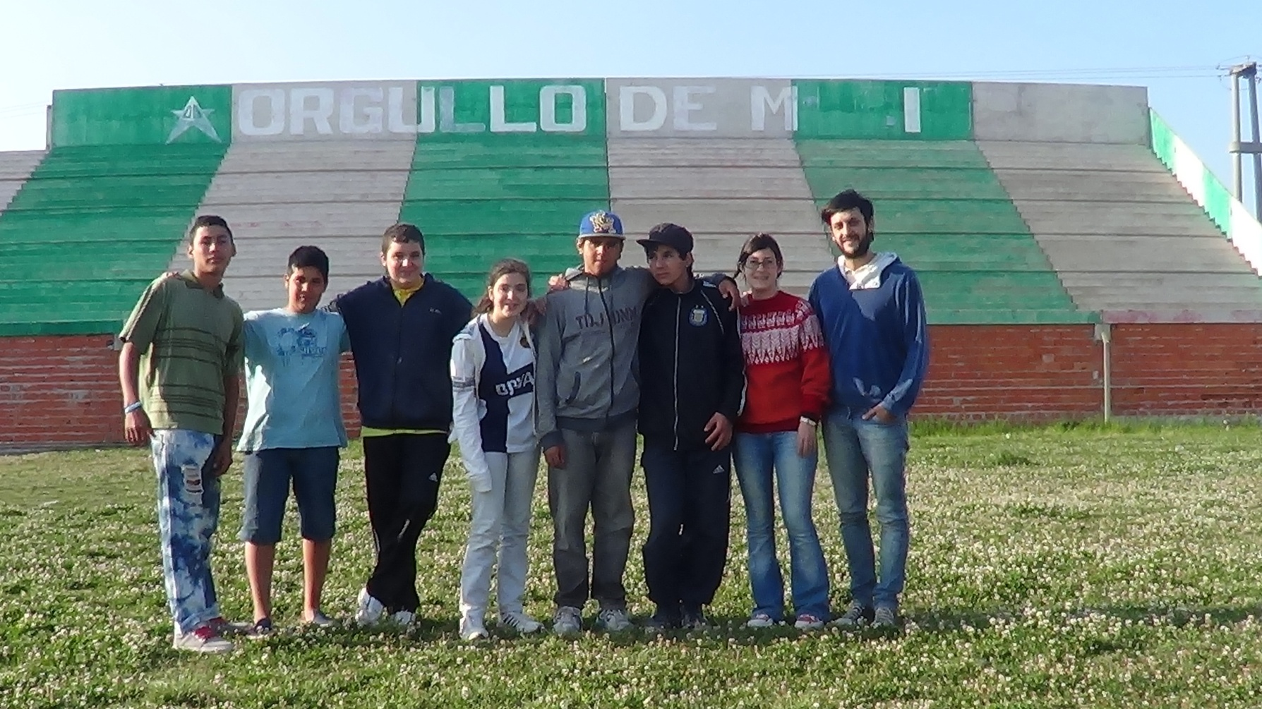
Editorial
Esta sección consta de una narración sobre quiénes somos y por qué hicimos una revista. Incluimos una foto nuestra.
Cancha de Club Coronel Aguirre

Slide 13
Carta de Ezequiel “Pocho” Lavezzi
Esta sección consta de una carta del Pocho Lavezzi para los lectores. Ezequiel cuenta su vida en el barrio y los momentos lindos que pasó en él.
Pocho representando a Argentina en Mundiales (Selección Nacional)

Slide 14
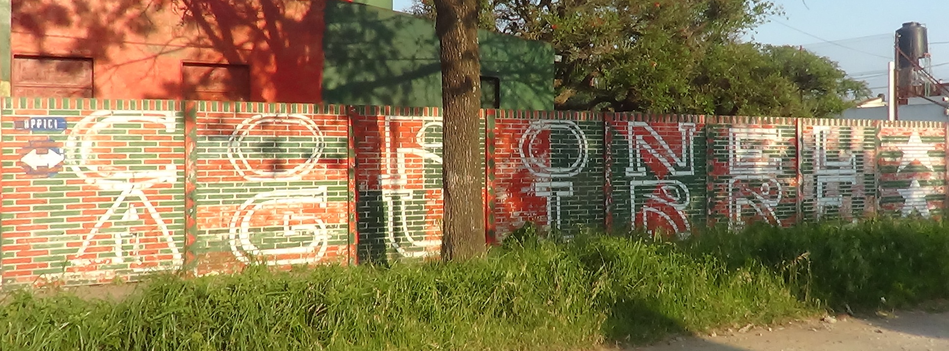
1er Nota: Tito Rosas
La primera nota de nuestra revista fue una entrevista a Tito Rosas, un historiador de Villa Gobernador Gálvez.
Es un ex preso político durante la dictadura.
Allí Tito nos cuenta la historia del barrio Coronel Aguirre. El antes y después de un barrio emblemático.

Slide 15
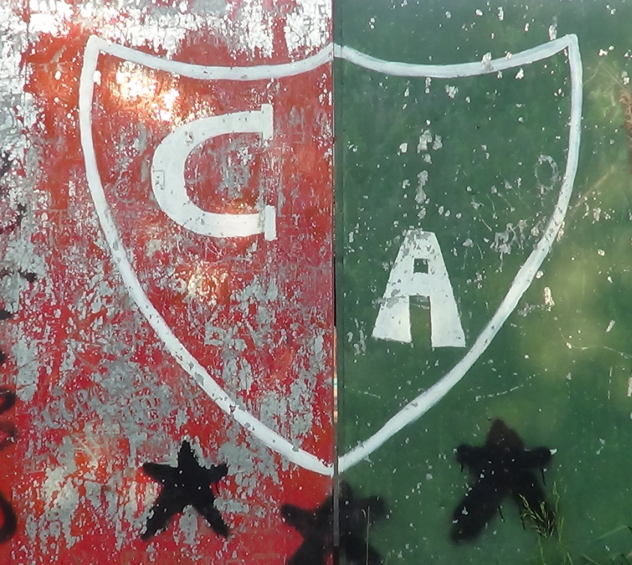
2da Nota: Javier Lomo
Javier Lomo fue jugador del “rojiverde” por diez años hasta que una lesión le impidió seguir entrenando. Hoy es profesor de educación física y lleva adelante una escuelita de fútbol. En esta entrevista nos cuenta sobre lo que significa el Club Coronel Aguirre para la comunidad.

Slide 16
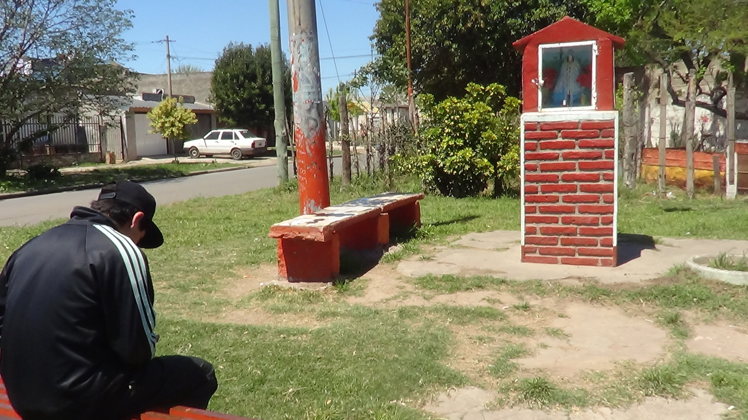
Canción: “Las voces de un barrio”
Canción de género rap realizada por Sergio Martínez, del grupo de jóvenes.

Slide 17
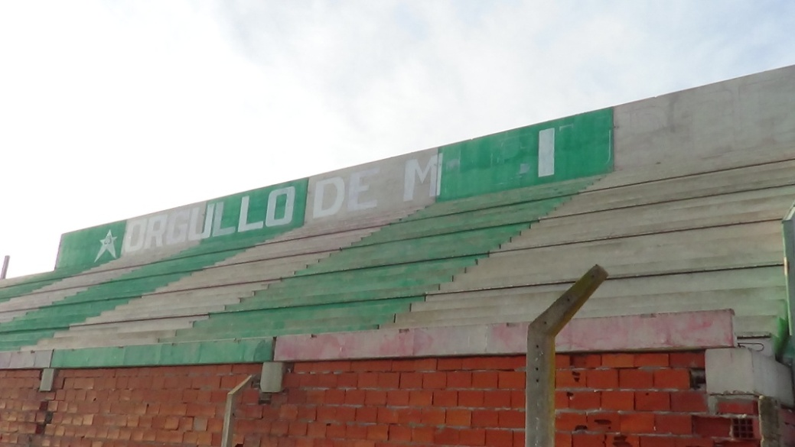
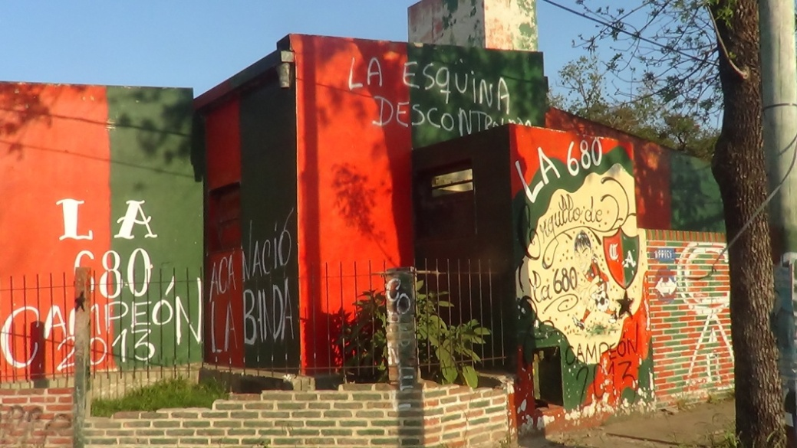
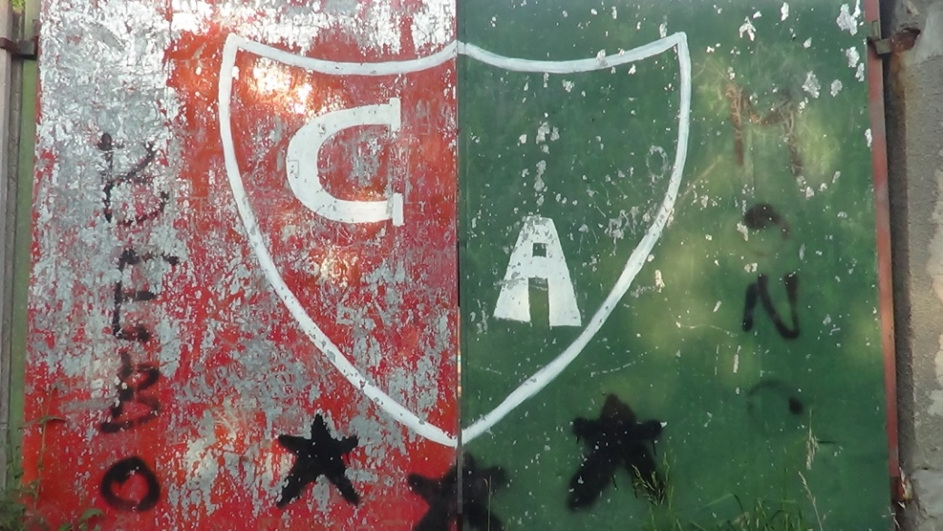
Imágenes del barrio

Slide 18
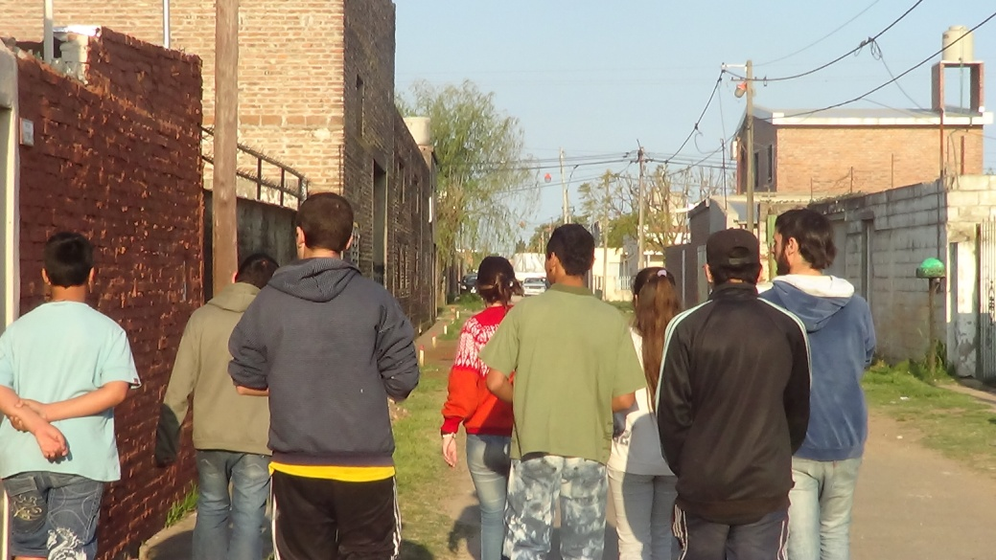
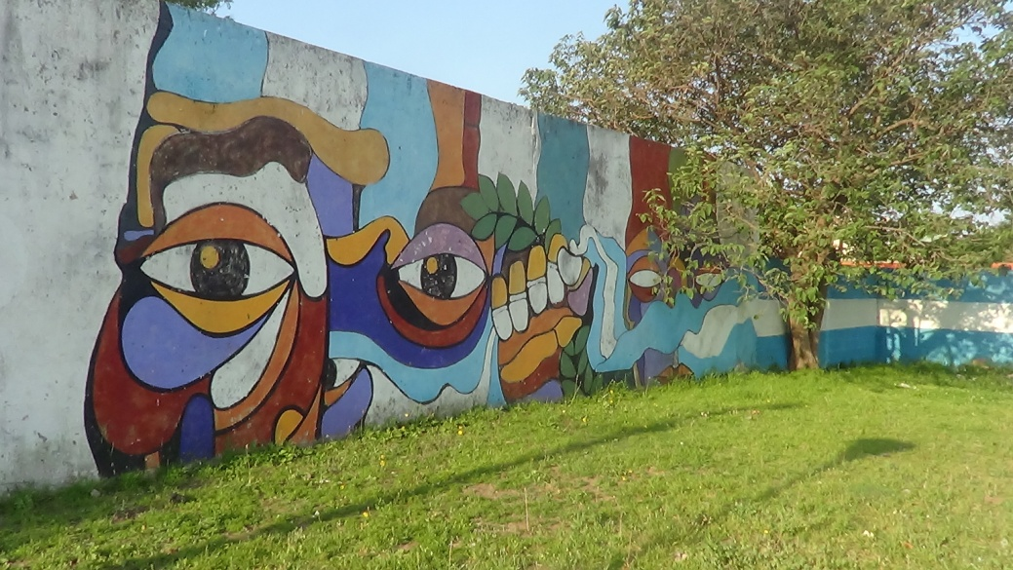
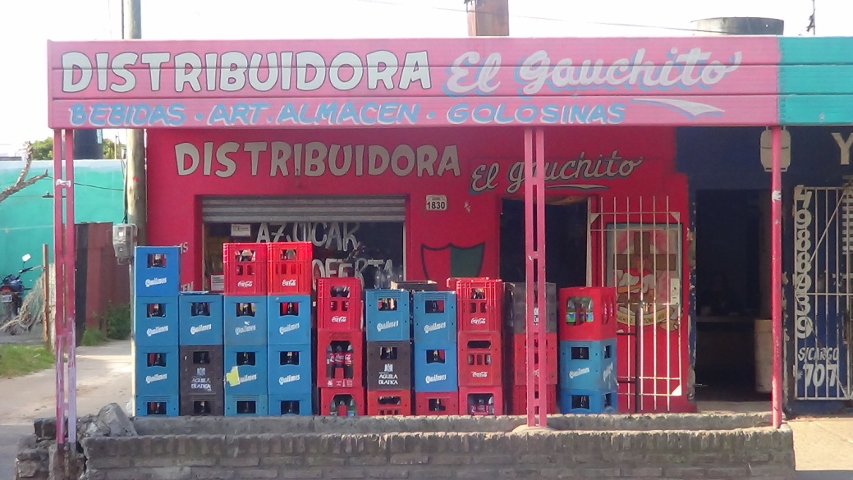
Imágenes del barrio

Slide 19
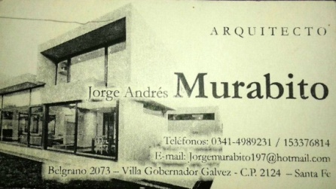
Financiación del proyecto
Este proyecto se financió gracias a:
- la venta colectiva de rifas de un televisor 20 pulgadas.
- La venta de espacios publicitarios a comercios y empresas del barrio que apoyaron la iniciativa de la revista .

